Slide 1
Целобројно дељење
У језику Python операција целобројног дељења се означава са // , операција израчунавања остатка при дељењу се означава са %.
У математици се знак % користи да означи проценат (стоти део нечега). Коришћењем истог знака за остатак при дељењу је заправо несрећна околност и треба бити обазрив да се та два заправо неповезана појма случајно не помешају.
Дакле, оператором / се израчунава реални, оператором // целобројни количник, а оператором % остатак при дељењу.

Slide 2
Које вредности имају следећи изази написани у Python-у:
29 % 10
29 // 10
29 / 10
53 % 8
53 // 8
53 / 8

Slide 3
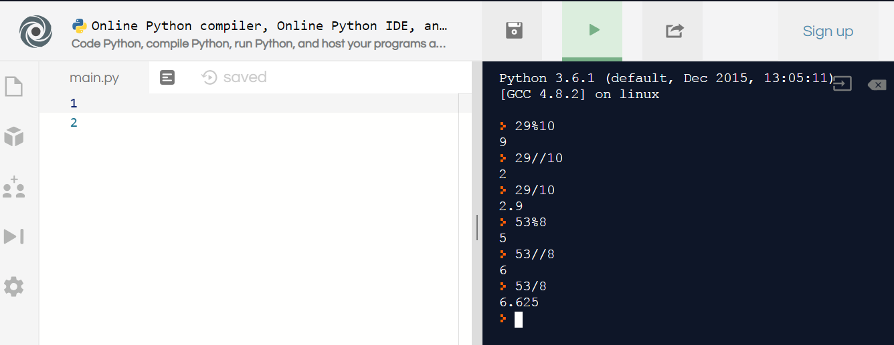

Slide 4
2. У школи се организује новогодишња приредба за децу. Од пара које су зарадили тако што су организовали сајам својих рукотворина купили су неколико крем бананица које желе да равномерно поделе свој деци (тако да свако дете добије исти број бананица). Ако се зна колико ће деце доћи на приредбу, колико ће свако дете добити бананица, a колико ће бананица остати нерасподељено?

Slide 5
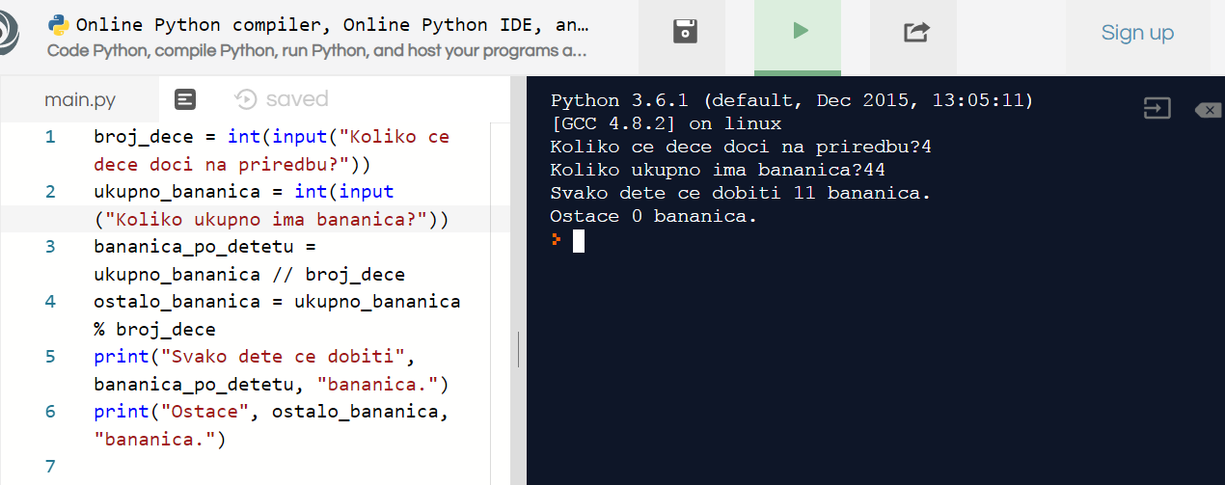

Slide 6
3. Напиши програм који на основу дате дужине у центриметрима израчунава исту дужину у метрима и центриметрима. На пример, ако је дужина 178 центриметара, програм израчунава да је то 1 метар и 78 центриметара.

Slide 7
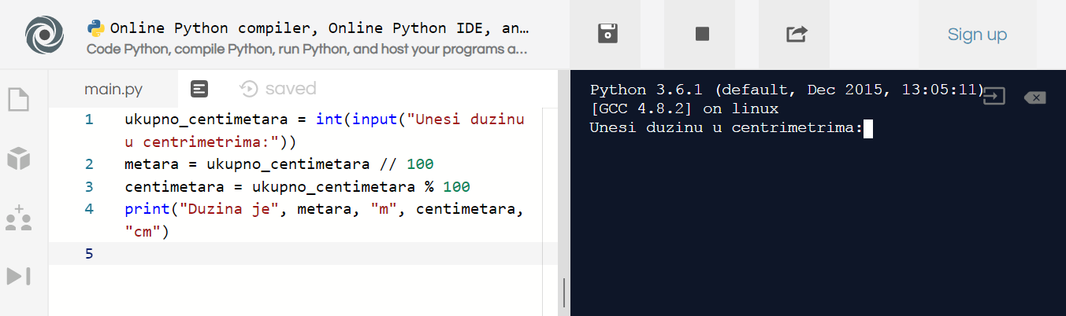

Slide 8
